Slide 1
PROBABILIDADE
VARIÁVEIS ALEATÓRIAS
CONTÍNUAS
HÉLITON R. TAVARES

Slide 2
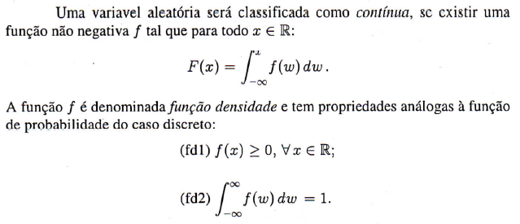
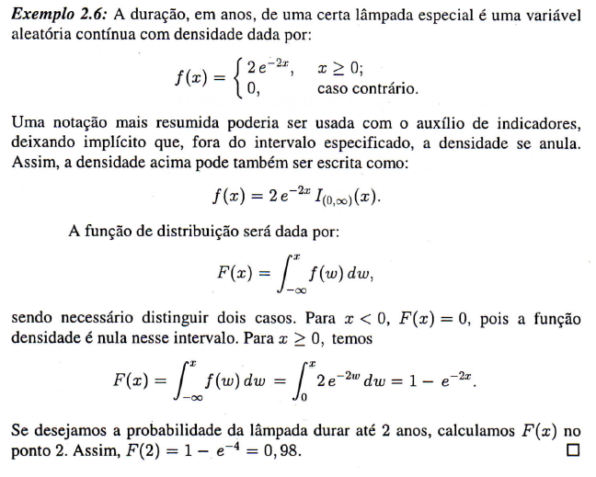
Função Densidade de Probabilidade (Contínua)

Slide 3
Alguns comandos no R
Famílias: d, p, q, r
d: densidade, p: probabilidade, q: IC, r: observações
Normal: dnorm(), pnorm(), qnorm(), rnorm()
t: dt(), pt(), qt(), rt()
Qui-quadrado: dchisq(), pchisq(), qchisq(), rchisq()
Poisson: dpois(), ppois(), qpois(), rpois()
# Plotar o gráfico da fdp
> x = seq(-3,3,0.01)
> plot(x,dnorm(x,0,1),type="l",xlab="x",ylab="f(x)")
> pnorm(-1) #calcula a probabilidade P(Z > -1).
> pnorm(q=-1,mean=0,sd=1,lower.tail=T) # P(Z < -1) = 0.1586553 Z ~ N(0,1)
> 1-pnorm(q=1,mean=0,sd=1,lower.tail=F)
> qnorm(p=0.95,mean=0,sd=1) # z tz P(Z>z)=0.95 -> z = 1.644854
> dnorm(x=1,mean=0,sd=1) # Valor da densidade f(x). No caso f(1)=0.2419707
> rnorm(n=20) # Gera 20 observações de uma N(0,1)
> rnorm(n=20,mean=10,sd=3)
Geração de Números Aleatórios
Distribuições | Descrição
runif(x,min,max) | Uniforme
rnorm(x,mean,sd) | Normal
rlnorm(x,mean,sd) | Lognormal
rt(x,df) | t-Student
rf(x,df1,df2) | F
rchisq(x,df) | Qui-quadrado
rexp(x) | Exponencial
rgamma(x,shape,scale) | Gama
rbeta(x,a,b) | Beta
rcauchy(x,location,scale) | Cauchy
rbinom(x,n,p) | Binomial
rgeom(x,p) | Geométrica
rpois(x,lambda) | Poisson
rhyper(x,m,n,k) | Hipergeométrica
rweibull(x,m) | Weibull
set.seed(1) | # reseta a raiz

Slide 4
Principais Modelo Discretos
Exponencial
Uniforme Contínua
Gama
Normal
Beta
Qui-Quadrado
T-Student
F de Fisher
....

Slide 5
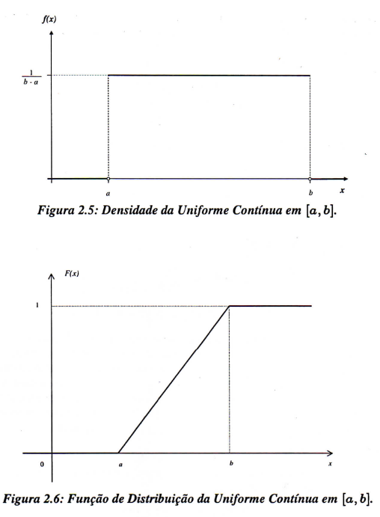
Uniforme Contínua
Função de Distribuição F

Slide 6
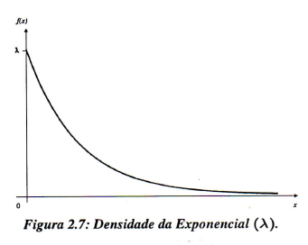
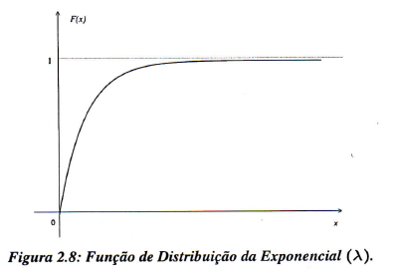
Exponencial($λ$)
Função de Distribuição F
$$F\left(x\right)=\left(1−\exp\left(−λx\right)\right)I_{\left(0,∞\right)}(x)$$

Slide 7
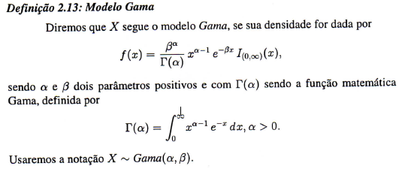
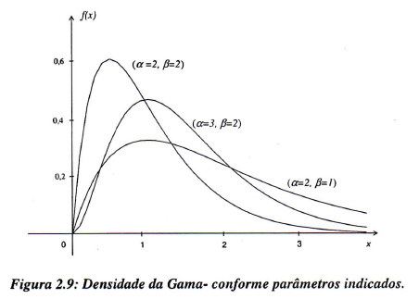
Distribuição Gama($α$,$β$)
Casos especiais:

Slide 8
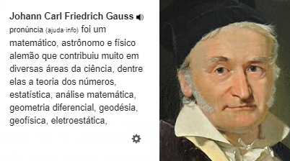
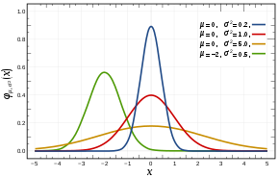
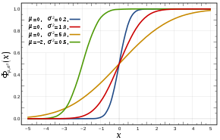
Distribuição Normal($μ,σ^{2})$ [Gaussiana]
https://pt.wikipedia.org/wiki/Distribuição_normal
#Gerando observações normais
nrv <- rnorm(mean=0,sd=1,n=10000)
print(summary(nrv))
hist(nrv)

Slide 9
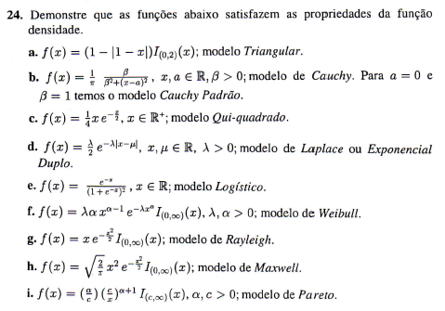
Outras Distribuições

Slide 10
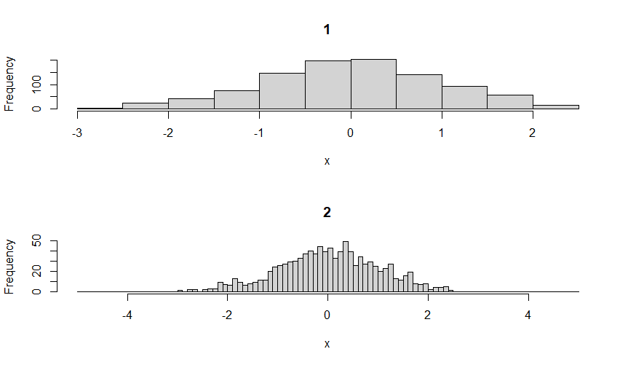
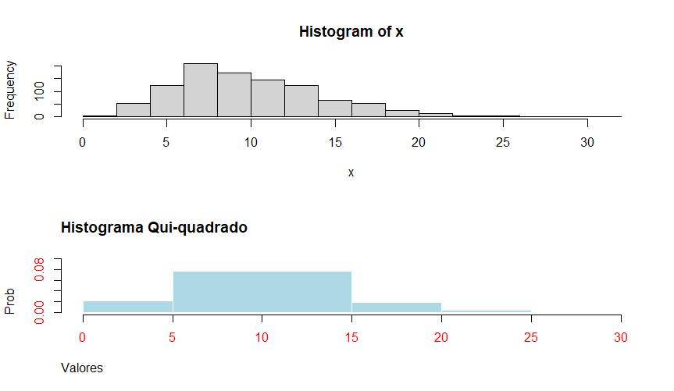
Alguns comandos no R
# Definindo os intervalos
x = rnorm(1000)
par(mfrow=c(2,1))
hist(x,main=1)
hist(x,breaks=seq(-5,5,.1),main=2)
x=rchisq(1000,10); hist(x)
hist(x, #histograma de x
main="Histograma Qui-quadrado",#título
xlab="Valores", #texto do eixo das abscissas
ylab="Prob", #texto do eixo das ordenadas
br=c(c(0,5),c(5,15),5*3:7), #int das classes
xlim=c(0,30), #limites do eixo de x
ylim=c(0,0.1), #limites do eixo y
col="lightblue", #cor das colunas
border="white", #cor das bordas das colunas
prob=T, #mostrar probabilidades.
right=T, #int fechados à direita
adj=0, #alinhamento dos textos
col.axis="red") #cor do texto nos eixos

